Slide 1
Les chimiothérapies en hémato-oncologie pédiatrique
Cours internes de pédiatrie

Slide 2
OBJECTIFS
Connaître les principales familles de chimiothérapie, les modes de prescription, les effets indésirables
Connaître les principes des nouvelles thérapies ciblés et de l’immunothérapie

Slide 3
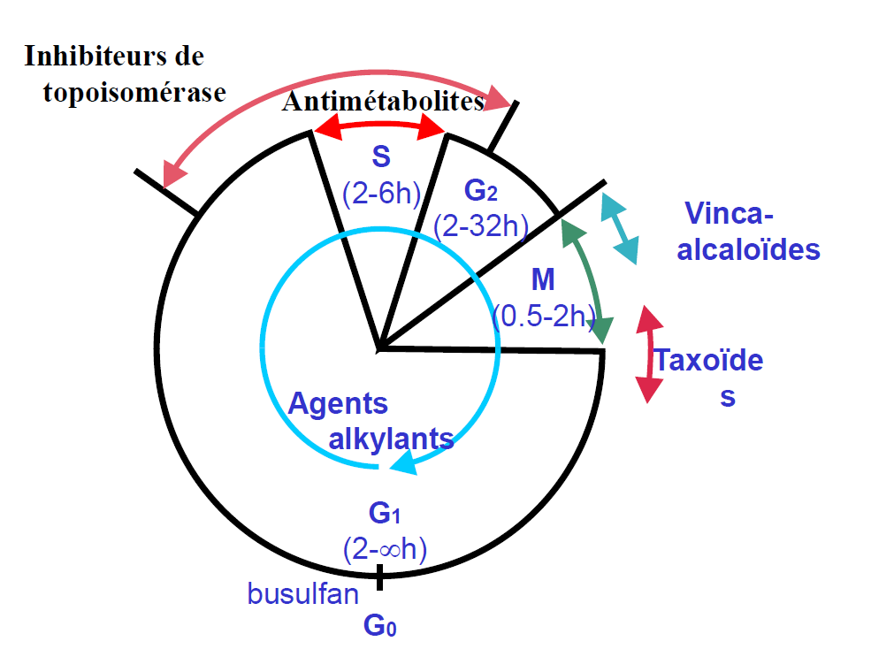
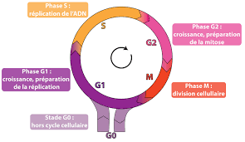
Principes de chimiothérapie cycle cellulaire

Slide 4
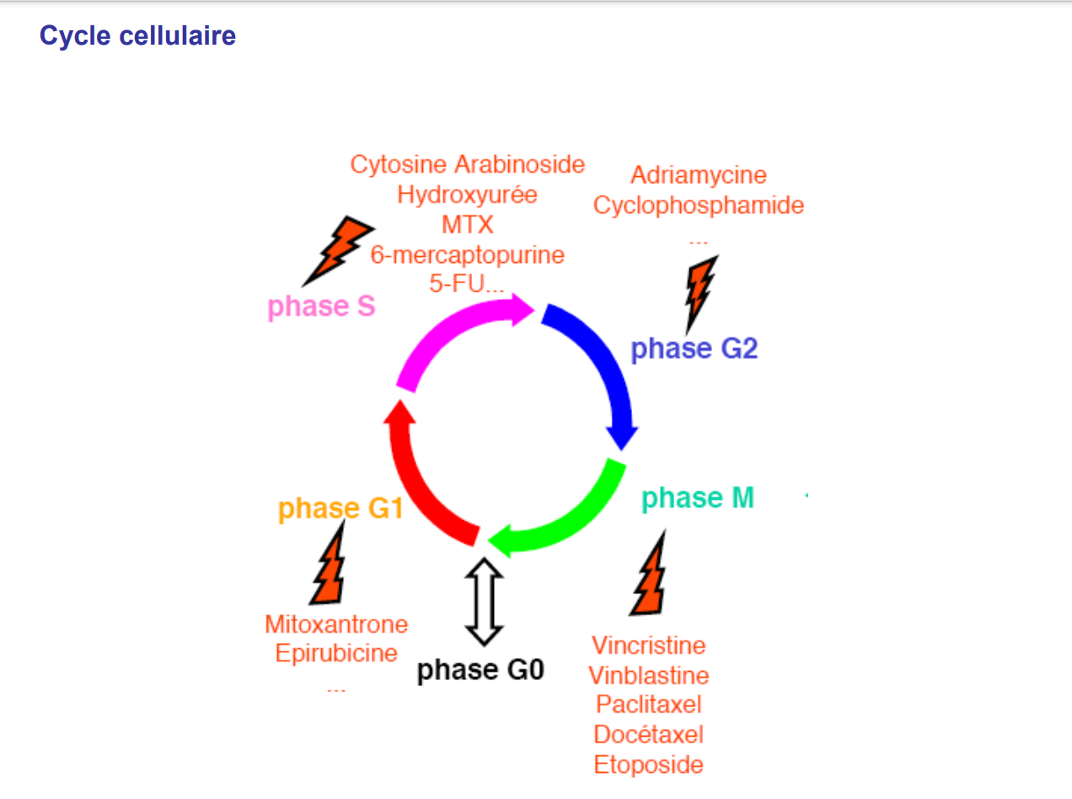

Slide 5
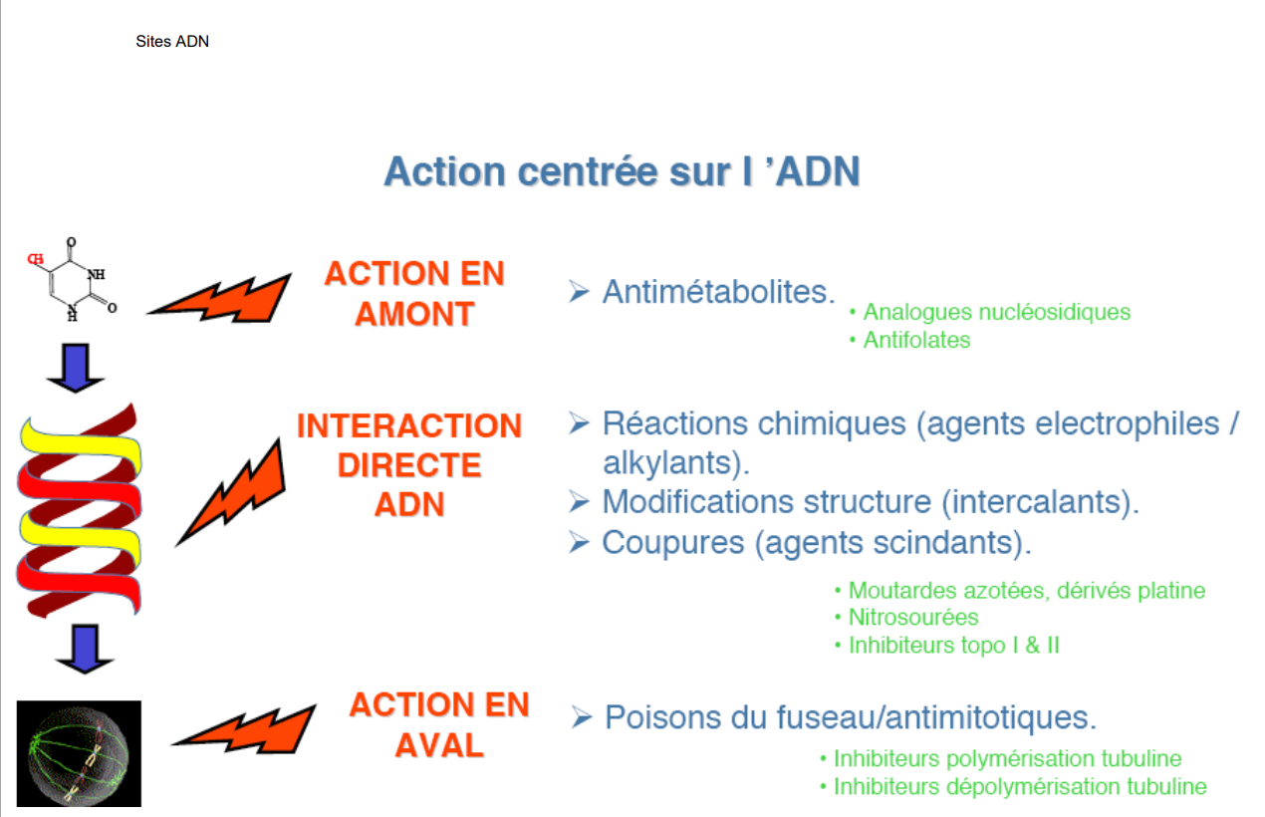

Slide 6
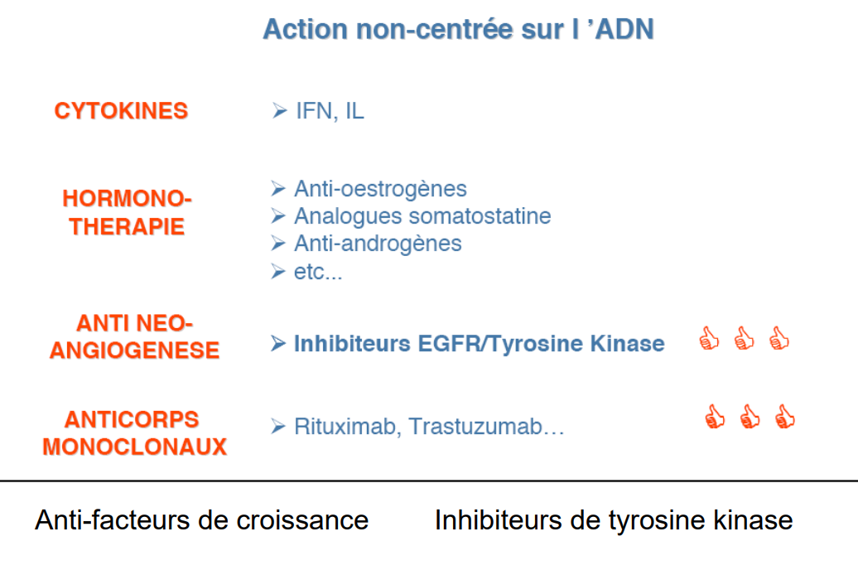

Slide 7
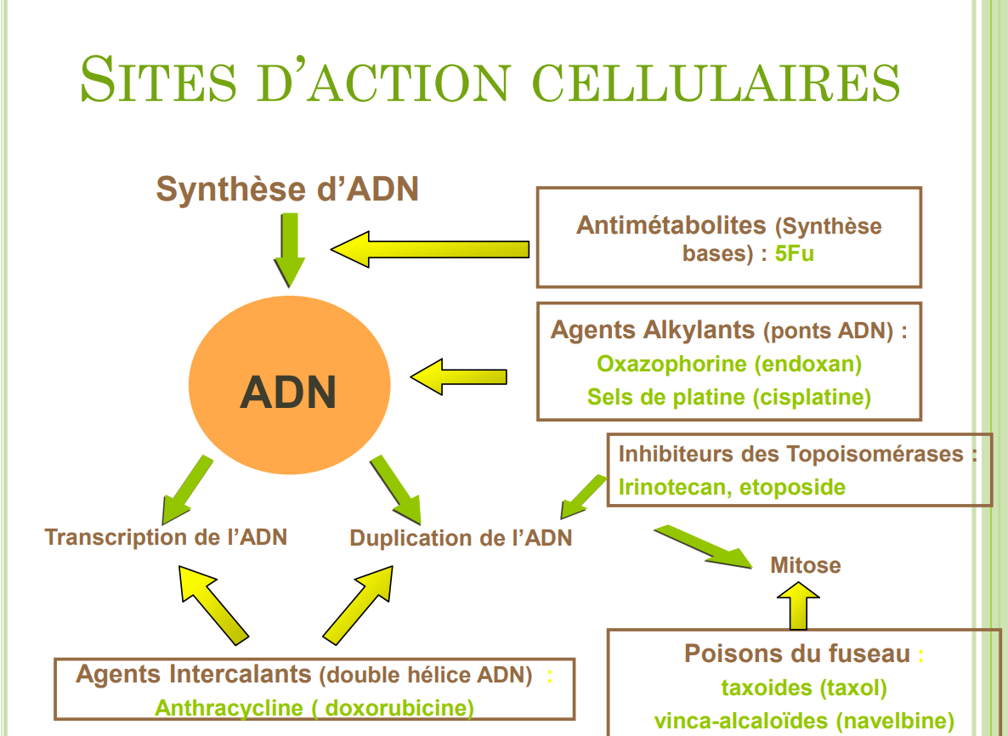

Slide 8
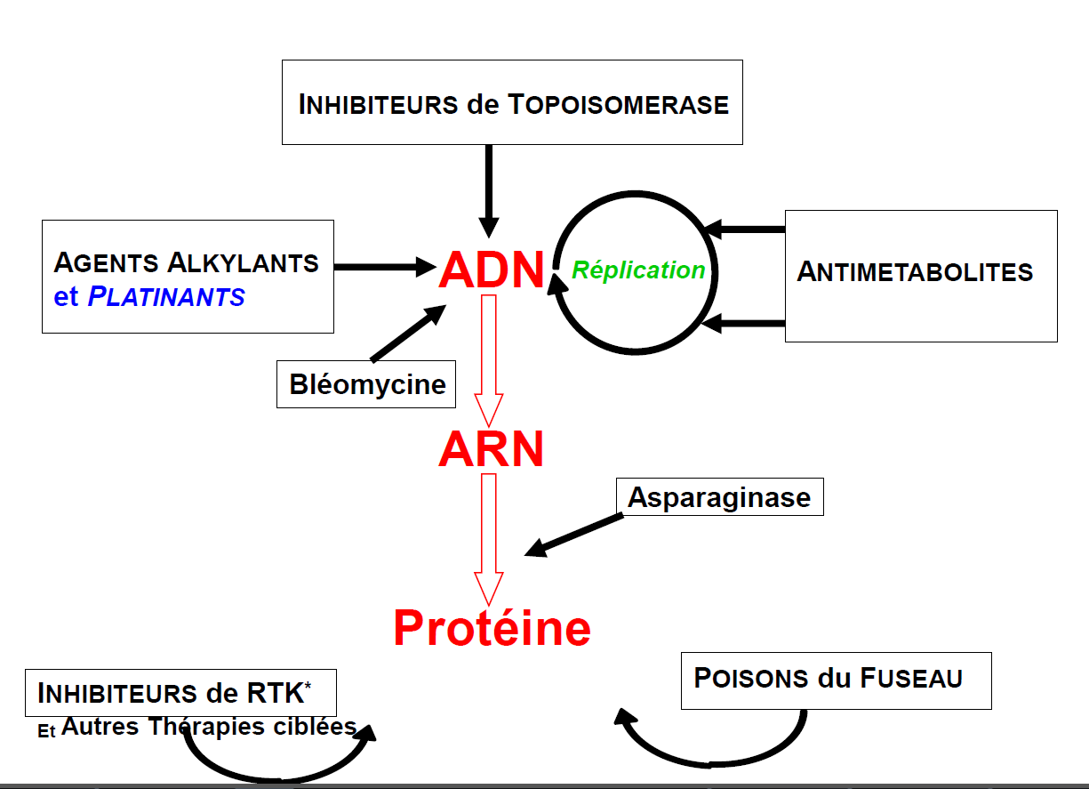

Slide 9
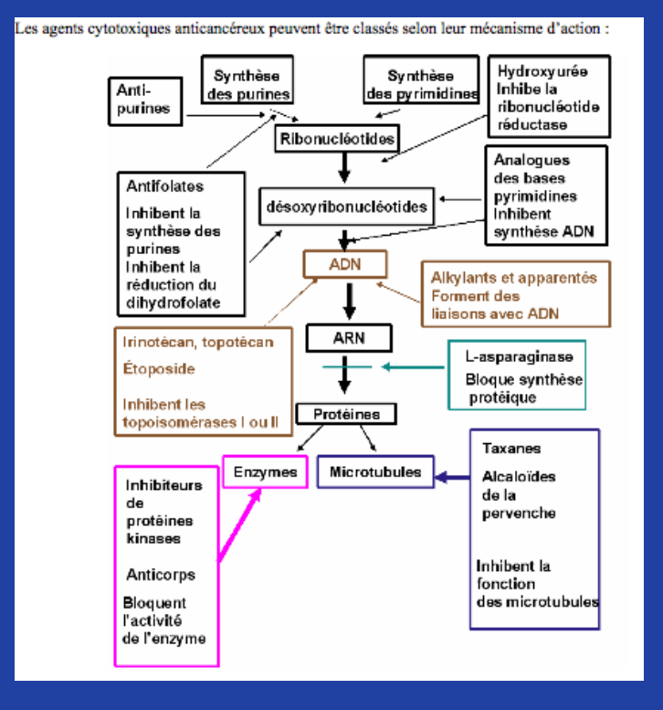

Slide 10
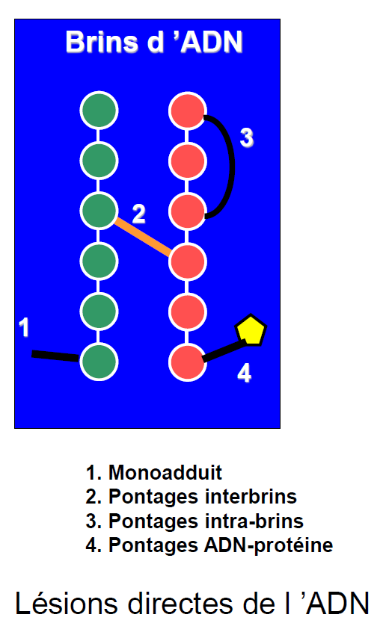
Alkylants
Mécanisme : Formation de ponts inter-brins ou intra-brins 🡪 blocage de la réplication de l’ADN

Slide 11
Alkylants
Moutardes :
Cyclophosphamide
Ifosfamide
Melphalan
Nitrosourées
Lomustine
Aziridines:
Thiothépa
Alkyl-sulfonates :
Busulfan
Les platines :
Cisplatine
Carboplatine
Oxaliplatines
Divers :
Temozolomide (Passage LCR)

Slide 12
Inhibiteurs de la topo isomérase
Topo isomérases : enzymes nucléaires permettent la résolution spatiale pour la réplication de l’ADN
2 Types
  Inhibiteurs de la topoisomérase de type 1
    Irinotecan
    Topotecan
  Inhibiteurs de la topoisomérase de type 2
    Etoposide

Slide 13
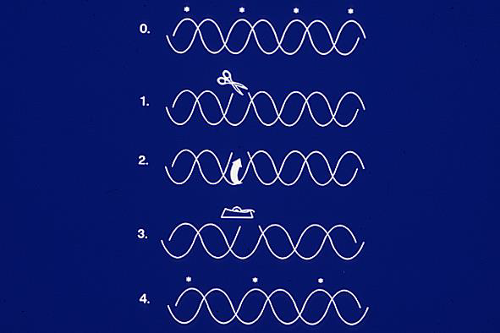
Topo isomérase de type 1
1. Reconnait un site et se fixe sur l'ADN 2. Coupe 1 ou 2 brins
3. Fait passer - le brin complémentaire ou - un segment d'ADN double brin 4. Ressoude les extrémités du/des brin(s) coupé(s

Slide 14
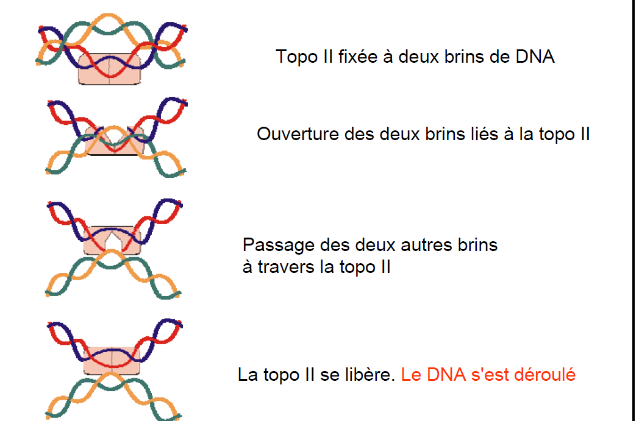
Topo isomérase de type 2

Slide 15
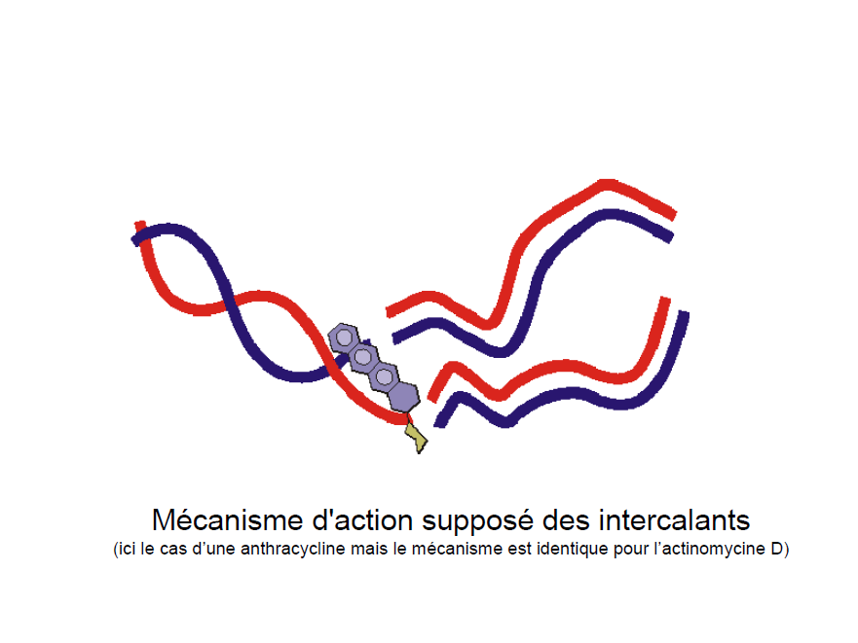
Agents intercalant
Anthracyclines
Doxorubicine/ Daunorubicine/ Idarubicine
Actinomycine

Slide 16
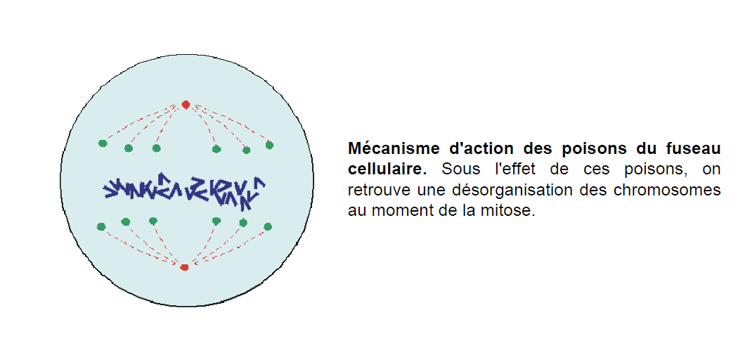
Poisons du fuseau
Vincristine / Vinblastine
Taxanes (Taxotere, Taxol)

Slide 17
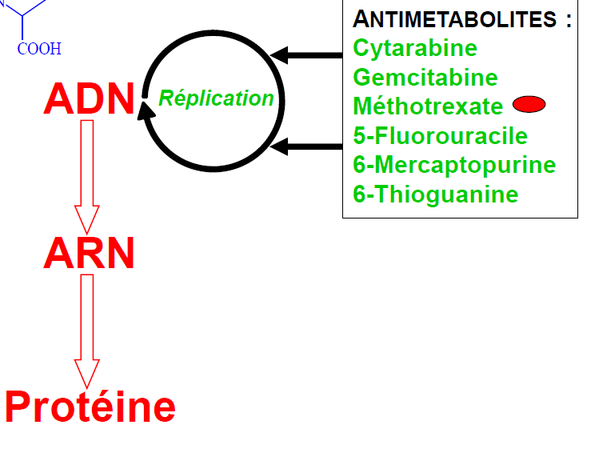
Antimetabolites

Slide 18
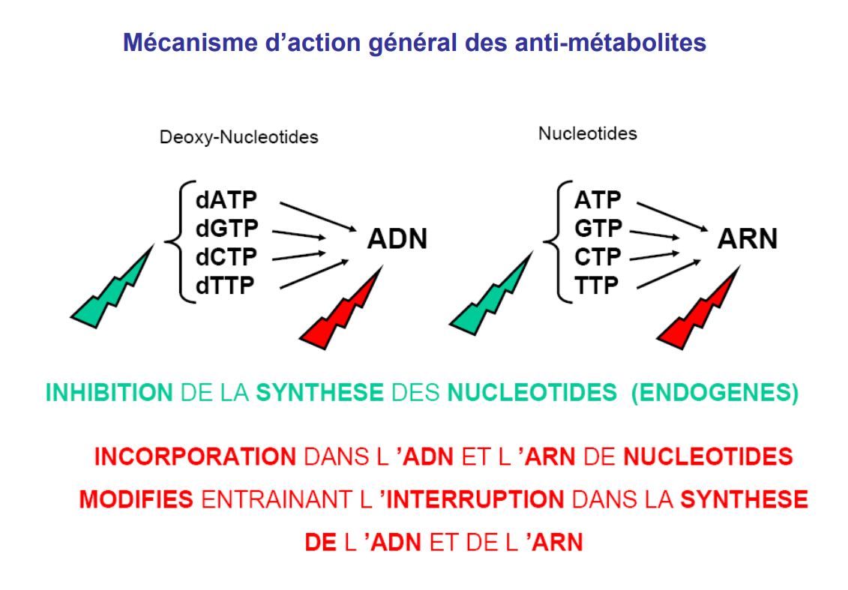

Slide 19
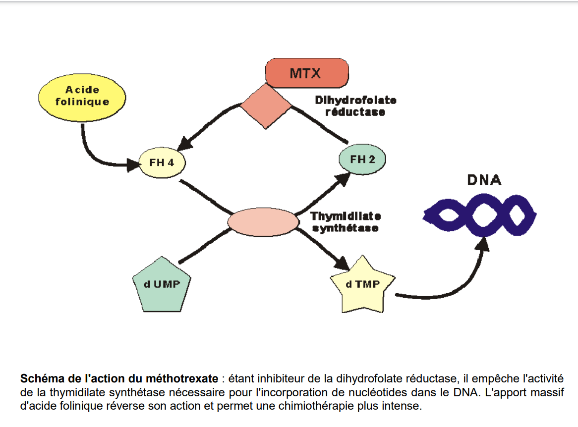
Methotrexate

Slide 20
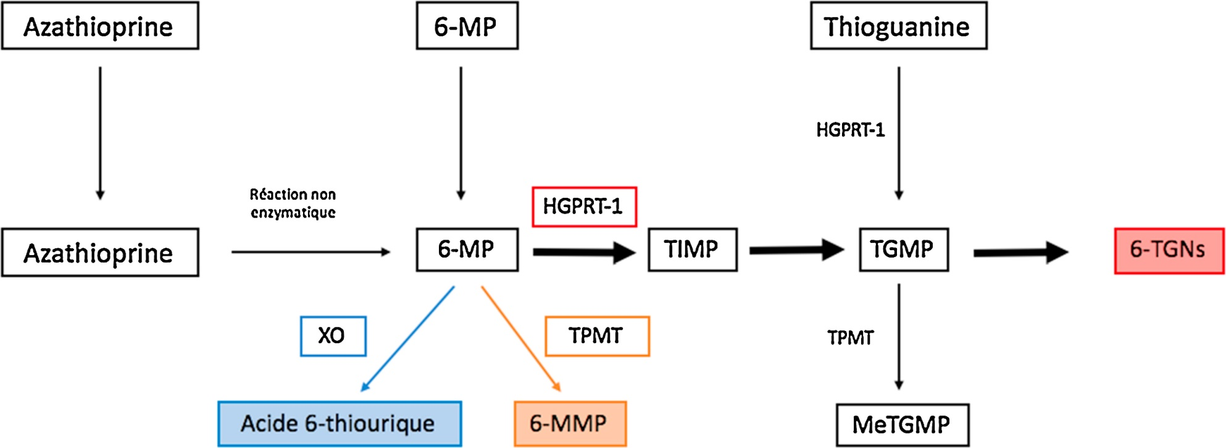
6MP
Inhibition de la synthèse purique
Incorporation directe de la 6ThioGuanine desoxyribonucléoide dérivée de la 6 Mercaptopurine dans le DNA et le RNA.

Slide 21
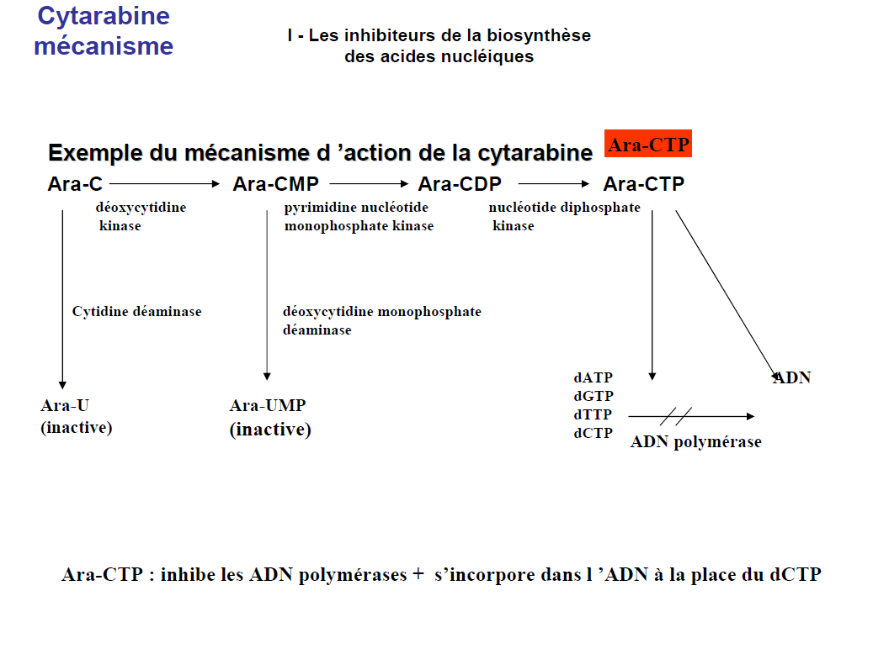

Slide 22
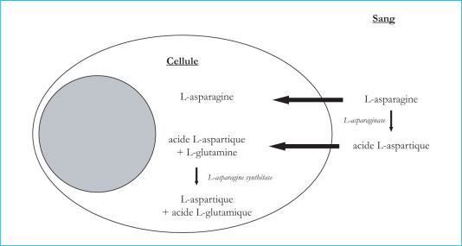
Asparaginase
Asparagine : Passage de la cellule en G1
Cellule leucémique : Absence de production endogène asparagine
Asparaginase : Déplétopn du pool ciruclant de L-asparagine

Slide 23
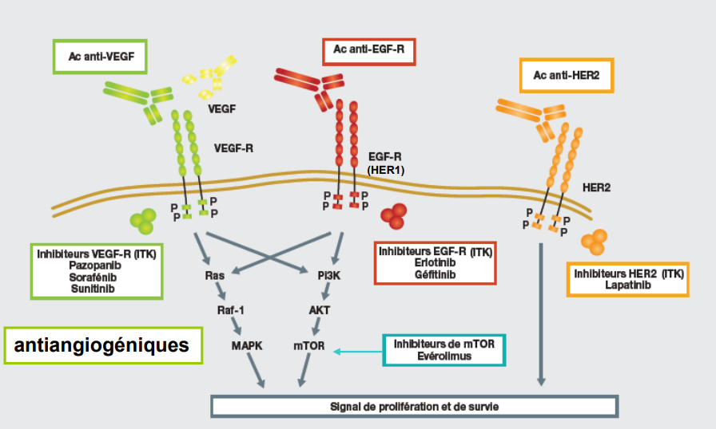
Thérapies cibles

Slide 24
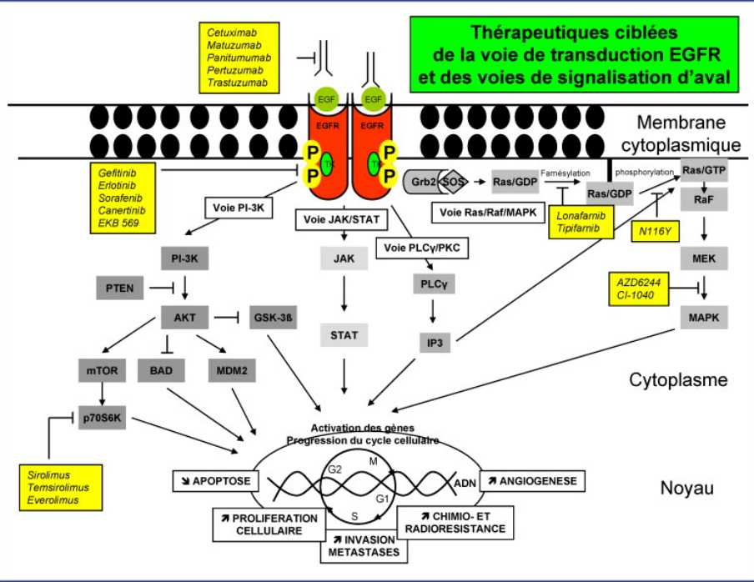

Slide 25
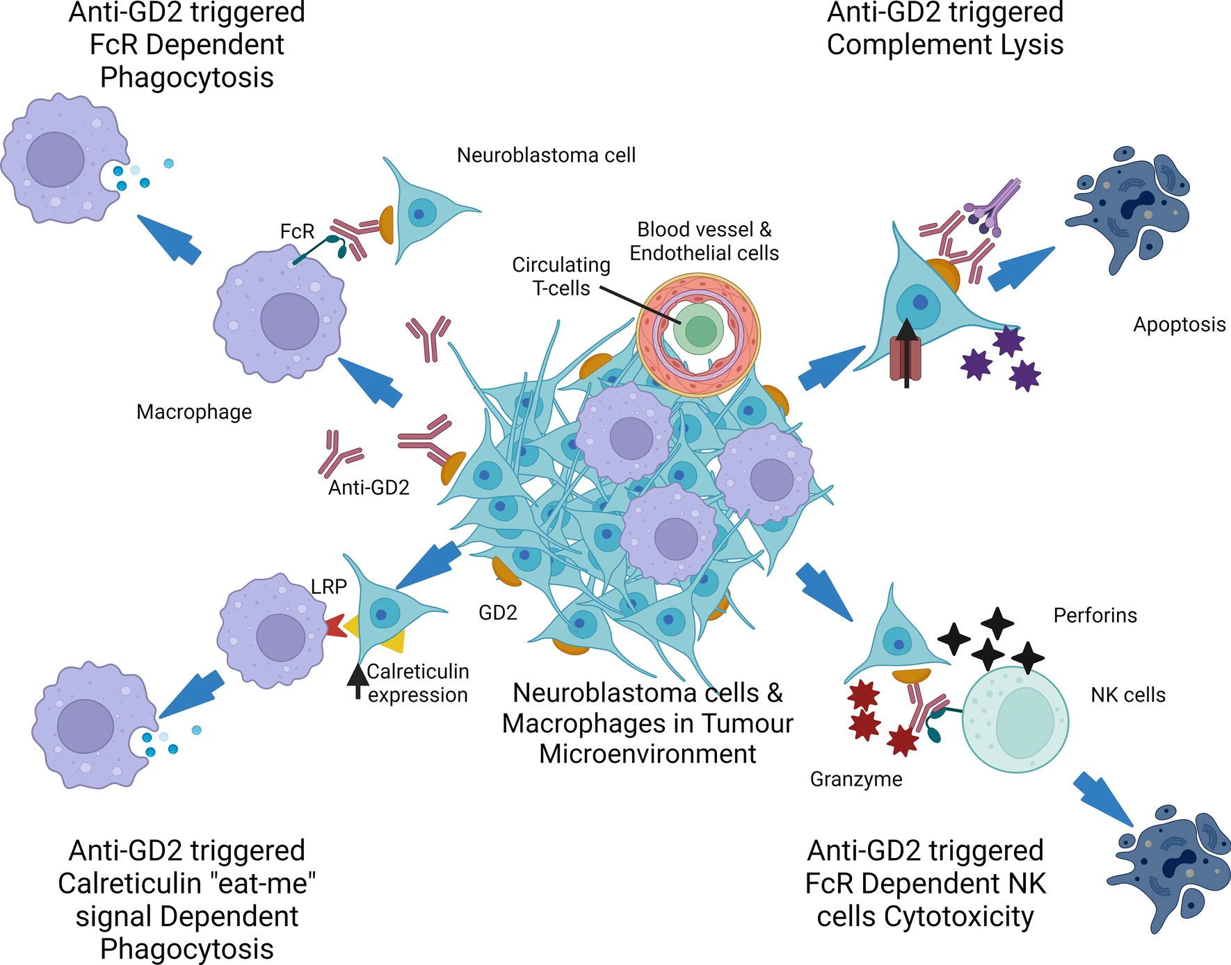

Slide 26
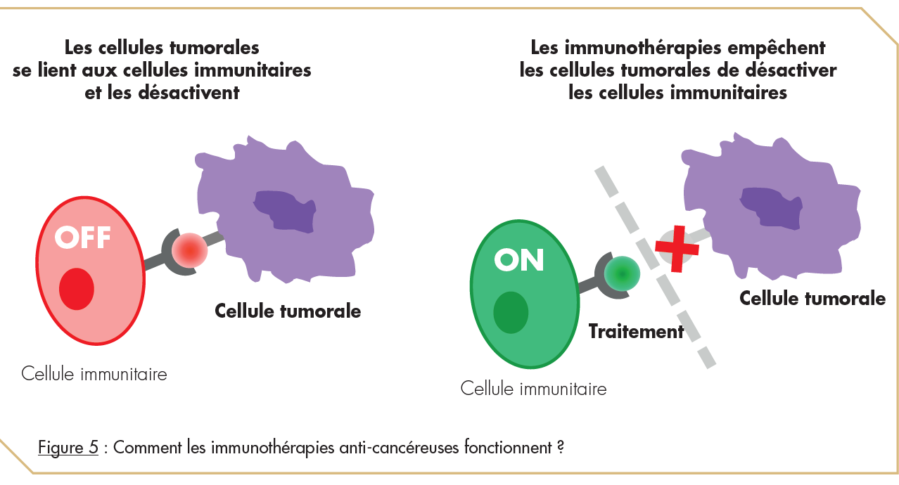
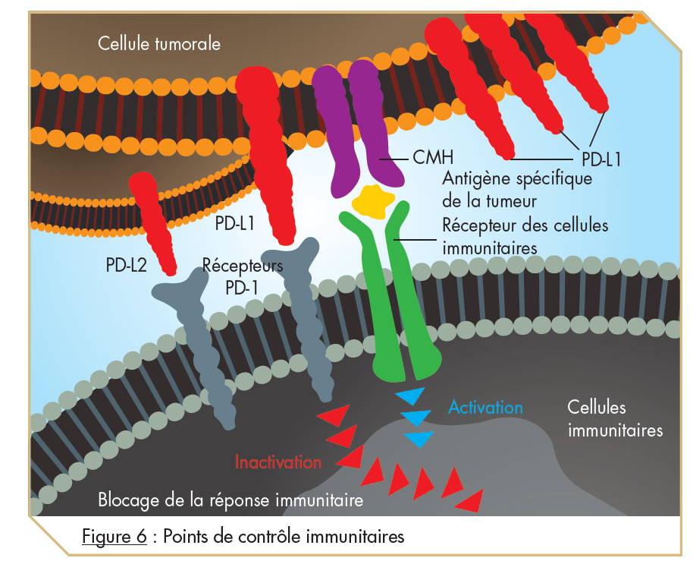

Slide 27
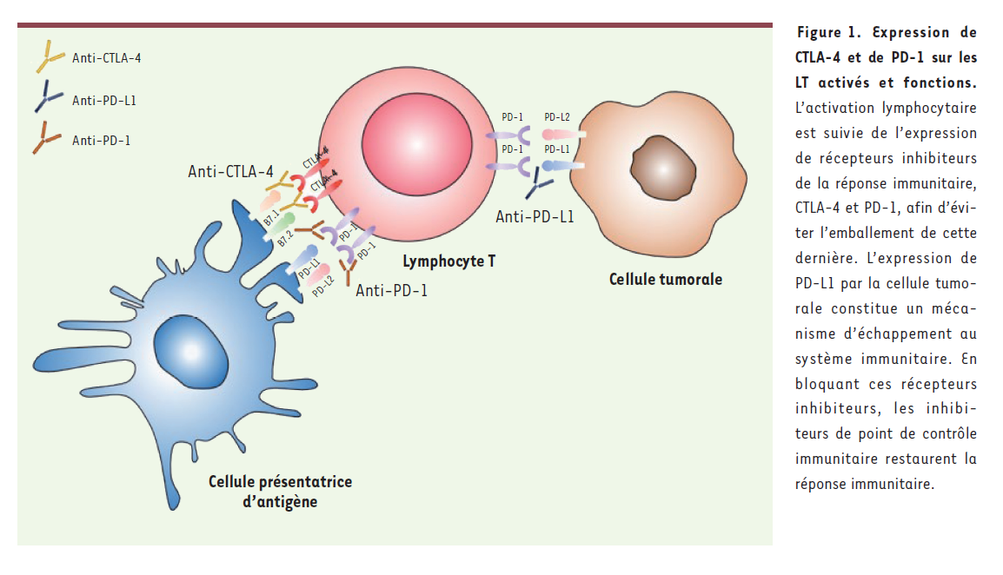
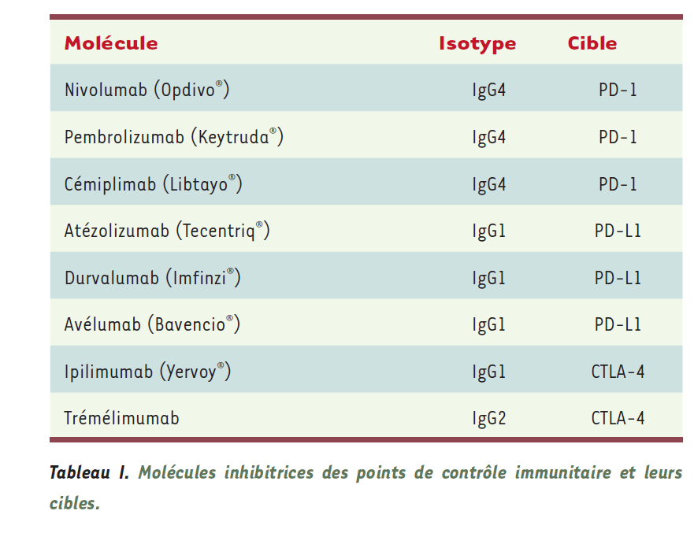

Slide 28
Place de la chimiothérapie
Hématologie : Traitement quasi exclusif
Oncologie (Pédiatrie ++ vs Adulte)
Néo-adjuvant // Préopératoire
Facilitation du geste locale / Réponse tumoral rapide
Adjuvant // Post opératoire
Limiter les rechutes
Traitement entretien

Slide 29
Combinaison de polychimiothérapie :
TOTEM/VIT/BuMel/RapidCojec/OEPA/COPDAC/ API-AI/COPADM/CYV/CYME
Objectifs des essais thérapeutiques
Amélioration du pronostic
Diminution des séquelles

Slide 30
Règles de prescriptions des chimios
CHATS
Chimiothérapie :
  Etat clinique
  Critères hématologique
  Réévaluation imagerie / écho cœur
  Dose / Surface corporelle / Dose maxi / Prise ou perte de poids
  Durée d’administration
  Schéma de traitement – chimio per os concomitante
Hydratation
  Hyperhydratation (2L/3L/m² - diurèse, diurèse forcé)
  Type d’hydratation (simple, alcaline, associé au mesna)

Slide 31
Antiémétique
  Cf cours soins de support
  Selon pouvoir émétisant
Traitements associés
  Attention interaction médicamenteuse
    Méthotrexate / Médicaments liés aux protéines plasmatique
    Azolés (antifungiques / poisons du fuseau)
  Attention aux effets radio/chimiothérapie concomitante
Surveillance
  Diurèse, TA, Bandelette urinaire (PH, hématurie)
  Ionogramme sanguin, taux résiduels
  Surveillance aplasie

Slide 32
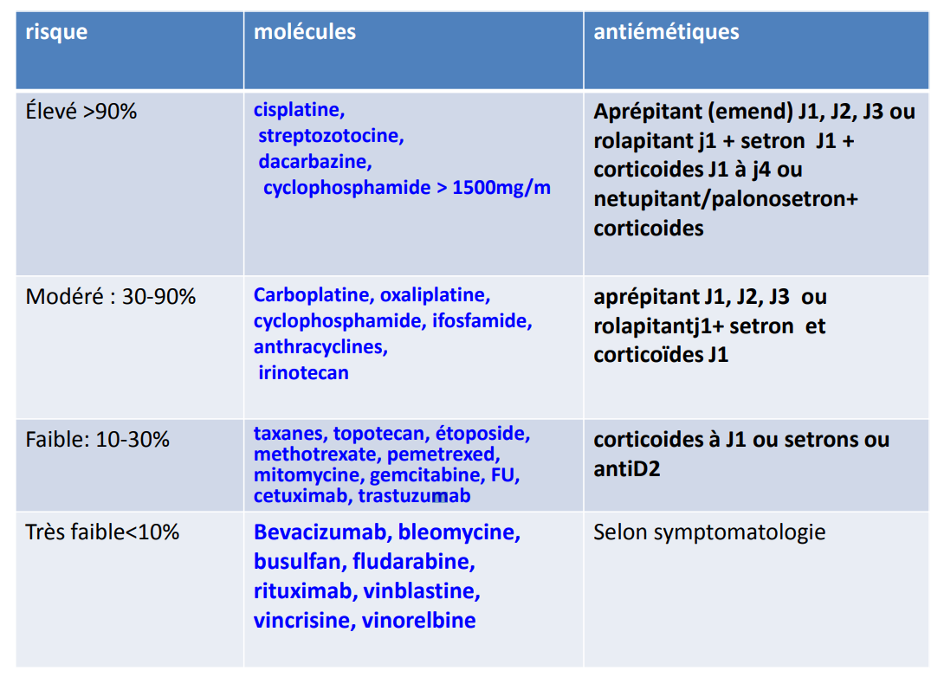

Slide 33
Quelques reflexes sur les effets indésirables
Alkylants :
  Endoxan : Hyperhydratation / Prévention des cystites hémorragiques par Mesna
  Ifosfamide : Hyperhydratation / Cystite hémorragique/ Toxicité neurologique – Antidote : Bleu de Méthylène
  Busulfan : MVO
Sels de platines
  Cisplatine : Toxicité auditive (Audiogramme ++)/Rein
  Carboplatine : Toxicité plaquettaire/ Allergie/ Rein

Slide 34
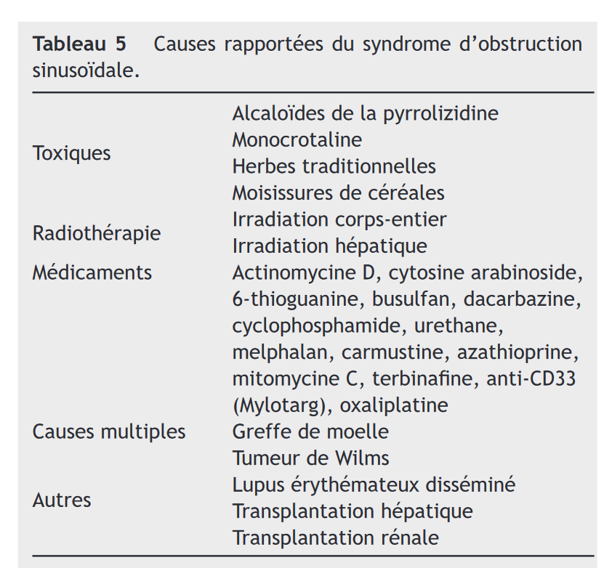
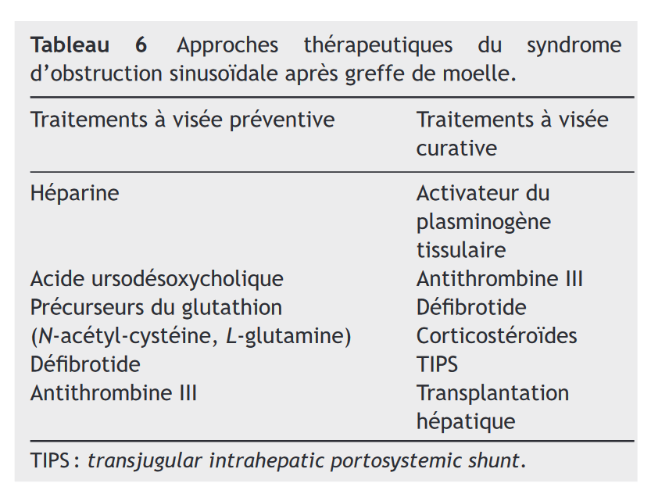
MVO = SOS Syndrome obstruction sinusoidale
Atteinte des cellules endothélialessinusoïdales et des hépatocytes prédominant en zonecentro-lobulaire du lobule hépatique.
Tableau clinico biologique :
Hyperbilirubinémie, hématomégalie, ascite, prise de poids
+ Critères radiologiques echographique (inversion du flux portale)

Slide 35
Prévention de la cystite hémorragique
QUAND?
Quelle que soit la dose d’ifosfamide
À partir de 600 mg/m2 de cyclophosphamide
Hydratation par voie orale et IV
Mesna +++ (Uromitexan®)
Mode d’action: URO PROTECTION
Lié à un métabolite de la dégradation de l’endoxan ou Ifo : ACROLEINE
Blocage de l’acroleine formée , dans les urines

Slide 36
ITI 1
Irinotecan : Syndrome cholinergique / Prévention des diarrhées (atropine / Antibiothérapie en prévention secondaire (cefixime))
ITI 2
  Etoposide : Mucite / LAM secondaire
Anthracylines :
  Cardiotoxicité / Attention aux doses cumulés
  (>500mg/m²) Surveillance Echo cœur à long terme

Slide 37
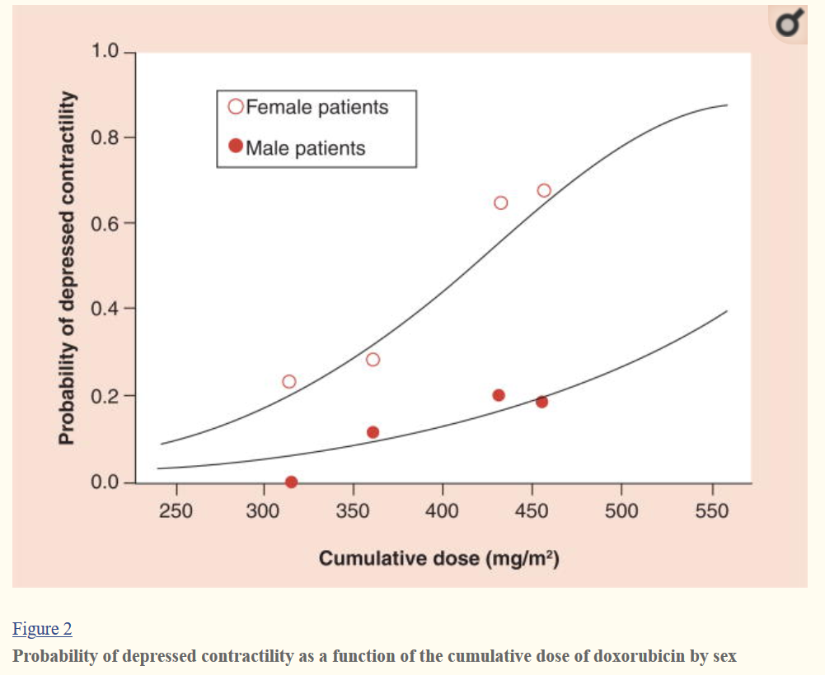

Slide 38
Méthotrexate :
  Hyperhydratation alcaline (PH urinaire)
  Attention fonction rénale/ Cytolyse
  Rescue par Acide folique
  Monitoring élimination
  Antidote disponible pour restitution des stocks d’acide folique
  INTERACTIONS MEDICAMENTEUSES (liaison aux protéines plasmatiques)

Slide 39
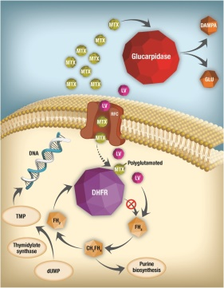

Slide 40
Poison du fuseau
  Vincristine:
  Neurotoxicité périphérique / Digestive avec syndrome subocclusif/SIADH
Anti métabolites
  Aracyitine si haute dose : Conjonctivite/Kératite //Immunoallergique
  6TG: MVO

Slide 41
Asparaginase
  Risque allergique – Développement d’Ac anti asparagine avec risque d’allergie vraie et perte d’efficacité de la chimiothérapie
  Surveillance de l’activité asparaginase
  Pancréatite, trouble de la coag, hépatotoxicité, hypertriglycéridémie
  Thrombose veineuse centrale
  Switch possible pour Erwiniase

Slide 42
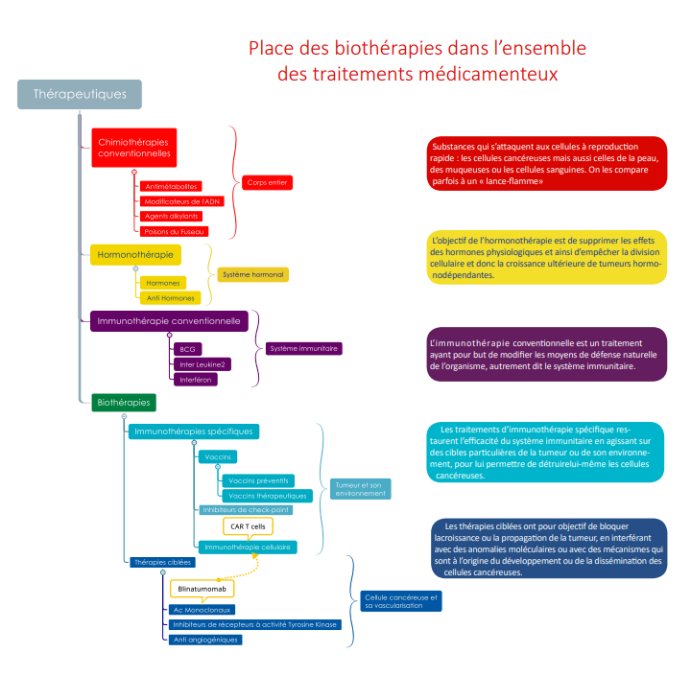

Slide 43
Chimiothérapie IT(Leucémie) / Réservoir d’Omaya (TC)
Chimiothérapie métronomique
  Contrôle de maladie réfractaire (anti angiogenèse)

Slide 44
